Slide 1


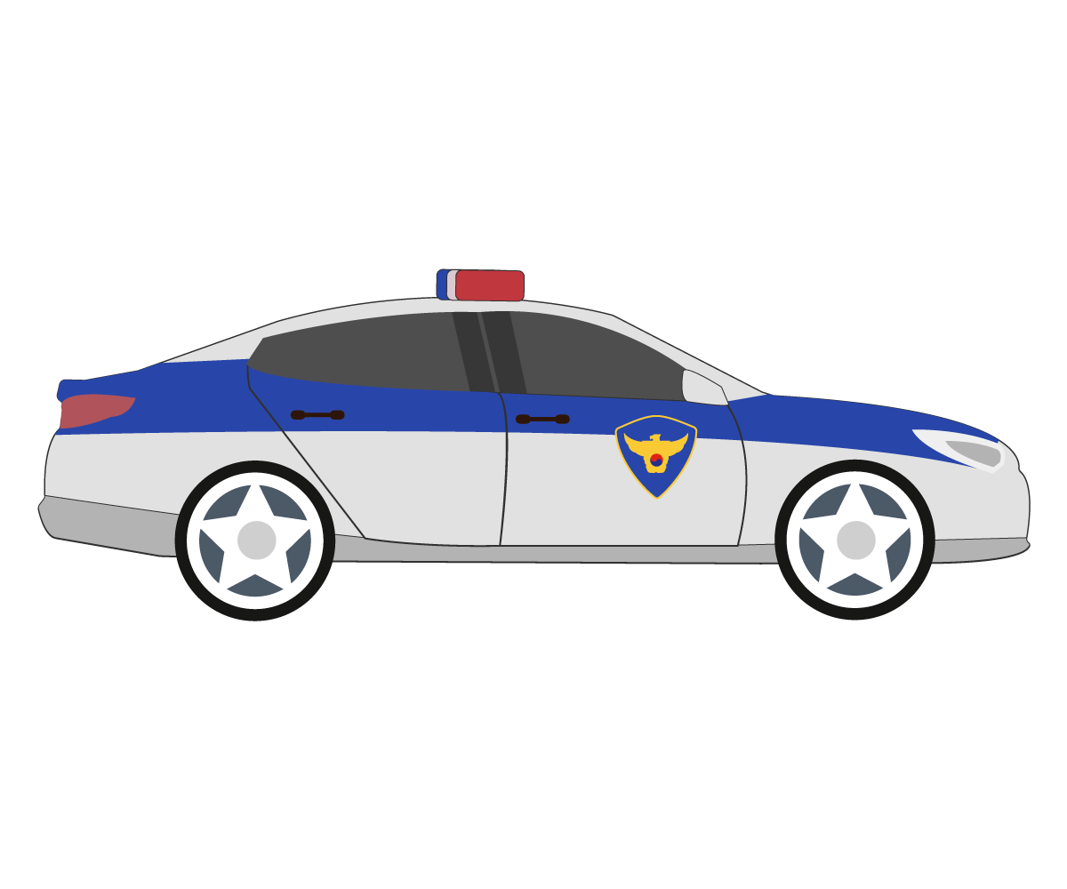
최적화 및 인공지능 에이전트 기반 경상남도 순찰 시뮬레이션 지리통계 결과
융·복합 ICT 활용 공모전 2025
Team - 데이터에 물리다
물리학과 김가현, 김다온, 장지현, 최승호

Slide 2
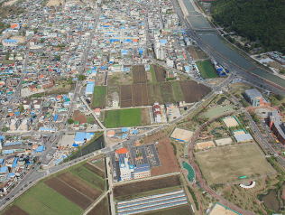
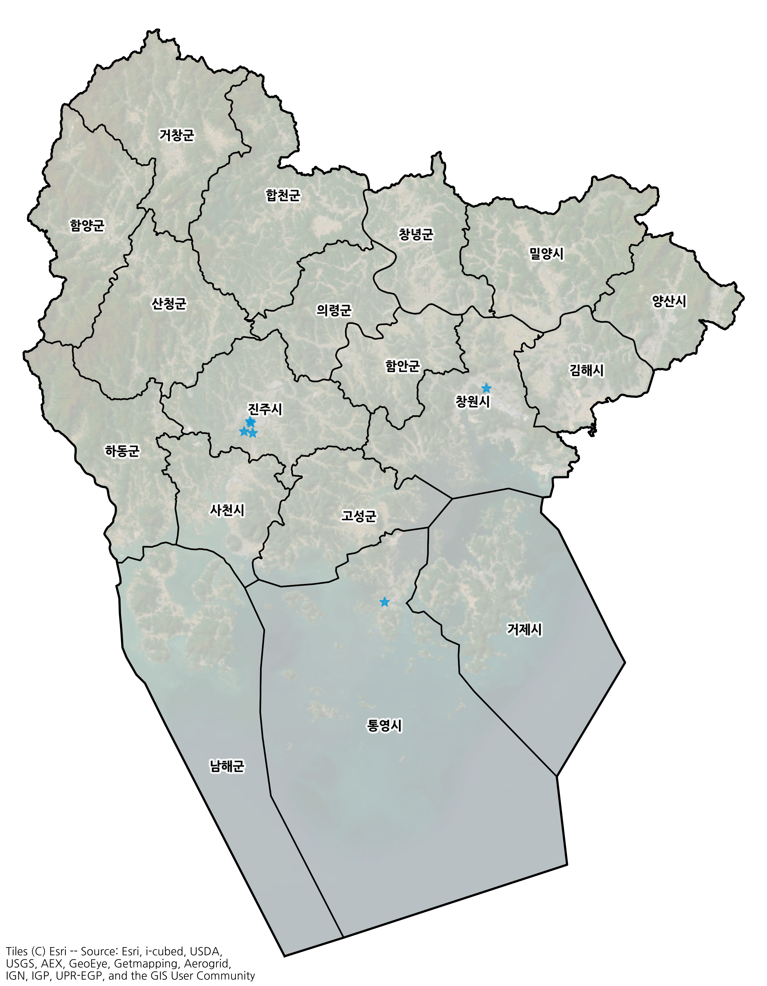
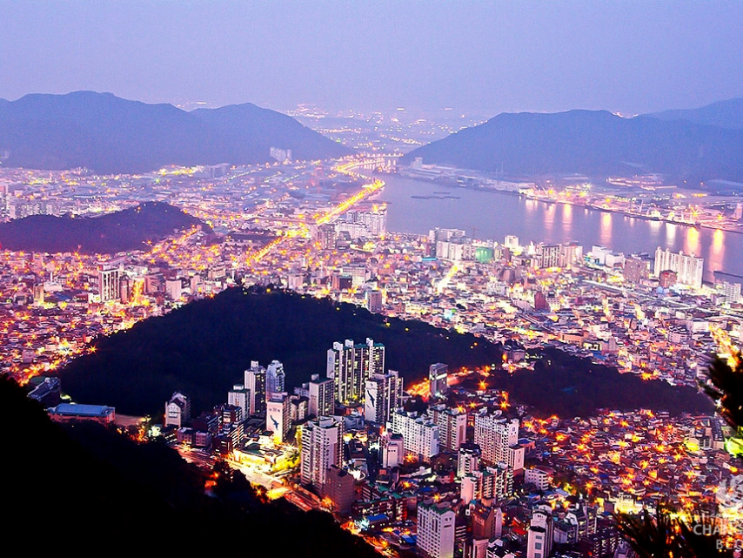

경상남도의 치안 격차와 기존 지표의 한계
Introduction
경상남도
창원특례시 (인구 100만) 부터 의령군 (인구 2만6천) 까지 도농 복합 구조.
기존 치안정책의 한계
인구, 면적, 사건 건수 등 행정구역 단위 총량지표에 치중.
실제 도로망, 지리 구조에서 치안 유의 구역 등과 같이 “행정력이 구조적으로 닿기 어려운 구간” (산악, 해양지역)이 충분히 반영되지 못함.
보완 필요성
도로망 기반 접근성·교통 구조를 반영한 실질적인 순찰 난이도와 취약 구간, 접근 기회비용을 정량적으로 파악할 필요.
예산·인력 배분, 시설확충 시 “취약/비취약 지역” 이분법을 넘어서는 우선순위 포함 정량 방범 지표 필요.
지누 서식지

Slide 3
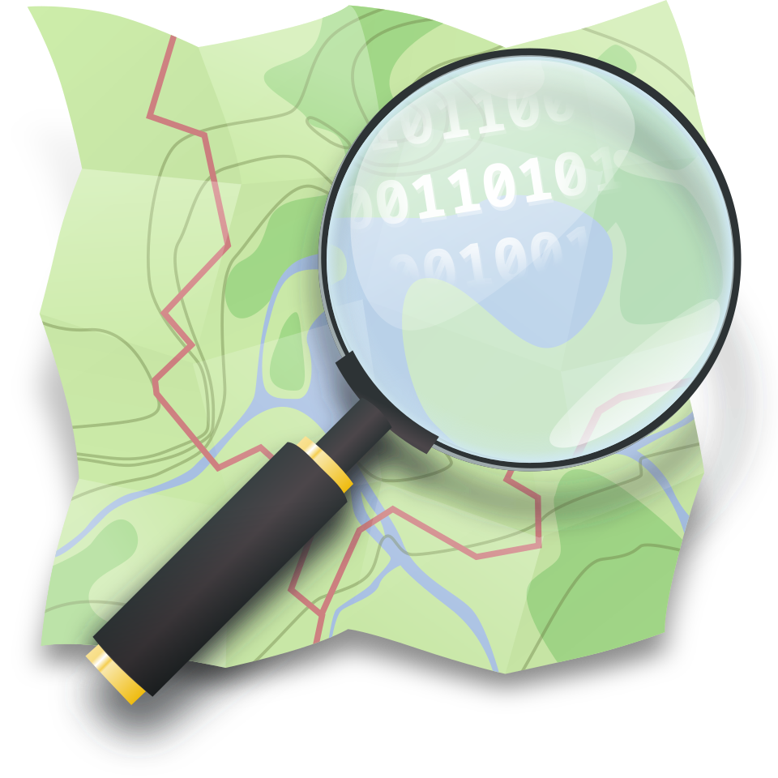
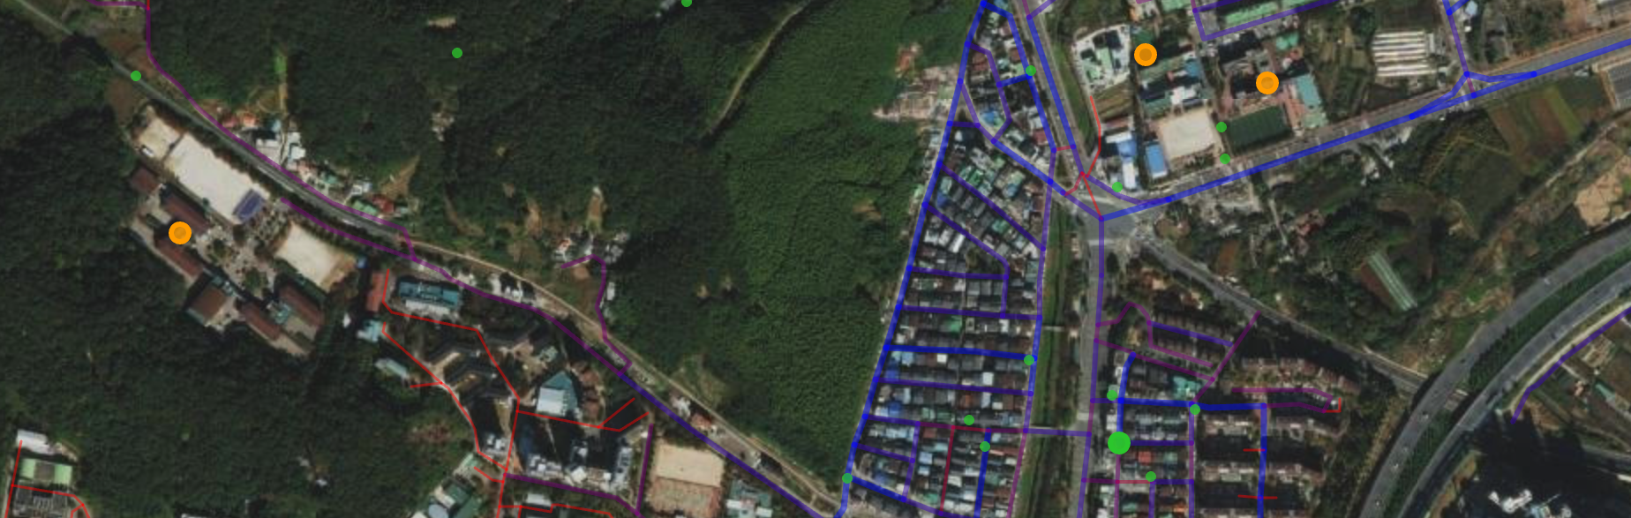
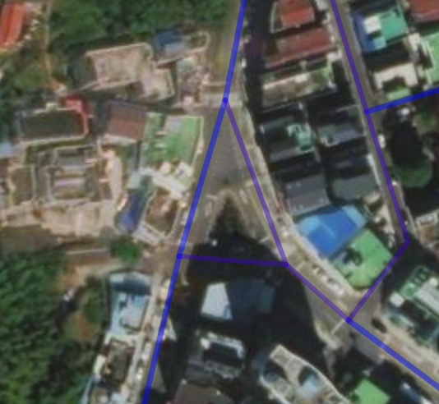
GIS와 함께하는 공공행정 데이터
Geographic Information System
Methodology
공공행정 데이터
지리정보 데이터
경상남도 도로망 구축
👥 KOSIS 기반 행정구역별 인구 통계 데이터
📄 공공행정 데이터
👮경찰 행정 기반 데이터
경찰서·지구대·파출소
🎥 방범목적 cctv
- 반경 20m 영향
🏫 초등 · 중학교 교육환경 보호구역
- 반경 50m 영향
인구 데이터와 결합하여 행정구역 별 인구밀도 계산
🛣️ OpenStreetMap 기반 경상남도 도로 데이터 수집
순찰차 접근 가능한 도로 한정
도로 링크를 간선 (edge), 교차로를 노드 (node)로 하는 도로 그래프 구성
직선 상 연속 구간은 하나의 간선, 교차로·경찰거점·경로 분기점, 일정 길이 도로 끝점 (10m)은 접합점
e.g. 개양오거리 인근
차량접근 불가구역
◁정촌초
△개양중
△방범 cctv
부설중▷
|-10m-|
◁진주경찰서 개양파출소

Slide 4

경상남도의 최적의 순찰 경로 탐색
Methodology
이론적 배경
경찰학·범죄학에서의 Hotspot Policing 개념.
Koper 곡선: 특정 구역에 대한 순찰 시간·빈도와 범죄 억제 효과 사이의 경험적 관계.
도심은 짧게 반복해서 장기 체류, 넓은 외곽지역은 지역을 빠르게 살펴보는 순찰 메커니즘.
Koper, C. S. (1995). Just enough police presence: Reducing crime and disorderly behavior by optimizing patrol time in crime hot spots. Justice Quarterly, 12(4), 649–672.
최적화 문제 정의
목적: 실제 경찰행정 거점별로 Koper 곡선을 만족하면서 지역을 최대한 살펴보는 순찰 경로 탐색.
제약: 도로망 연결성, 순찰 거리·시간, 행정구역 경계 및 실제 운용 가능성.
Gain: 지역별 주요 대로 1회 이상 방문 여부.
최적화 방법론
통계물리·복잡계 물리에서 사용하는 Simulated Annealing기법 차용.
초기 후보 경로 생성 → 에너지 함수 (치안 효과 – 이동 비용)를 정의 → 온도 파라미터를 감소시키며 경로 변형·수용 여부 결정.
도달 불가·비효율 구간을 자연스럽게 배제하고, 우선순위가 높은 링크를 더 자주 포함하는 경로로 수렴.
reference source ▽
Simulated Annealing (담금질 기법)

Slide 5



인공지능 에이전트 기반 순찰 시뮬레이션
Methodology
이론적 배경
경찰 순찰 실무, 정선 (고정 순찰 경로) + 난선 (불규칙 탐색) 혼합 원칙
경찰청. (2011. 7. 21.). 방범순찰대 운영규칙 (경찰청예규 제438호). 국가법령정보센터.
Agent Based Model (행위적 기반 모형)
통계물리·복잡계 물리에서 차용하는 방법론 중 하나.
시스템의 행동과 그 결과를 좌우하는 요인을 이해하기 위해 자율 에이전트의 행동과 상호작용을 시뮬레이션 하는 계산 모델.
각 경찰 거점에서 출발하는 순찰차 에이전트 활동 양식
Station을 시작하여 경로 기반으로 각 순찰차마다 부여된 경로 기반 순찰 중 샛길(지선, 골목) 진입 후 복귀하는 규칙.
인공지능이 부여된 순찰차 에이전트를 기반으로 가상 순찰 시뮬레이션 시행.
각 지역별로 독립적으로 100번의 가상 순찰 시뮬레이션 시행.
도로별로 순찰차 에이전트가 통과한 횟수를 누적하여 통계처리
방문빈도를 기반으로 5개의 구간으로 분할.
Low level:순찰 기회비용이 크고 행정적 접근성이 낮은 구역.
High level: 반복적인 순찰이 이루어지는 도심 구간.
하나의 station 별로 3개의 순찰차 에이전트 할당
Reference) 노호래. (2006). 지역경찰의 인력·장비 재배치 기준연구 (연구보고서 2006-13). 치안정책연구소.

Slide 6
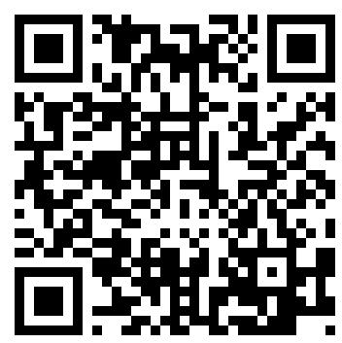
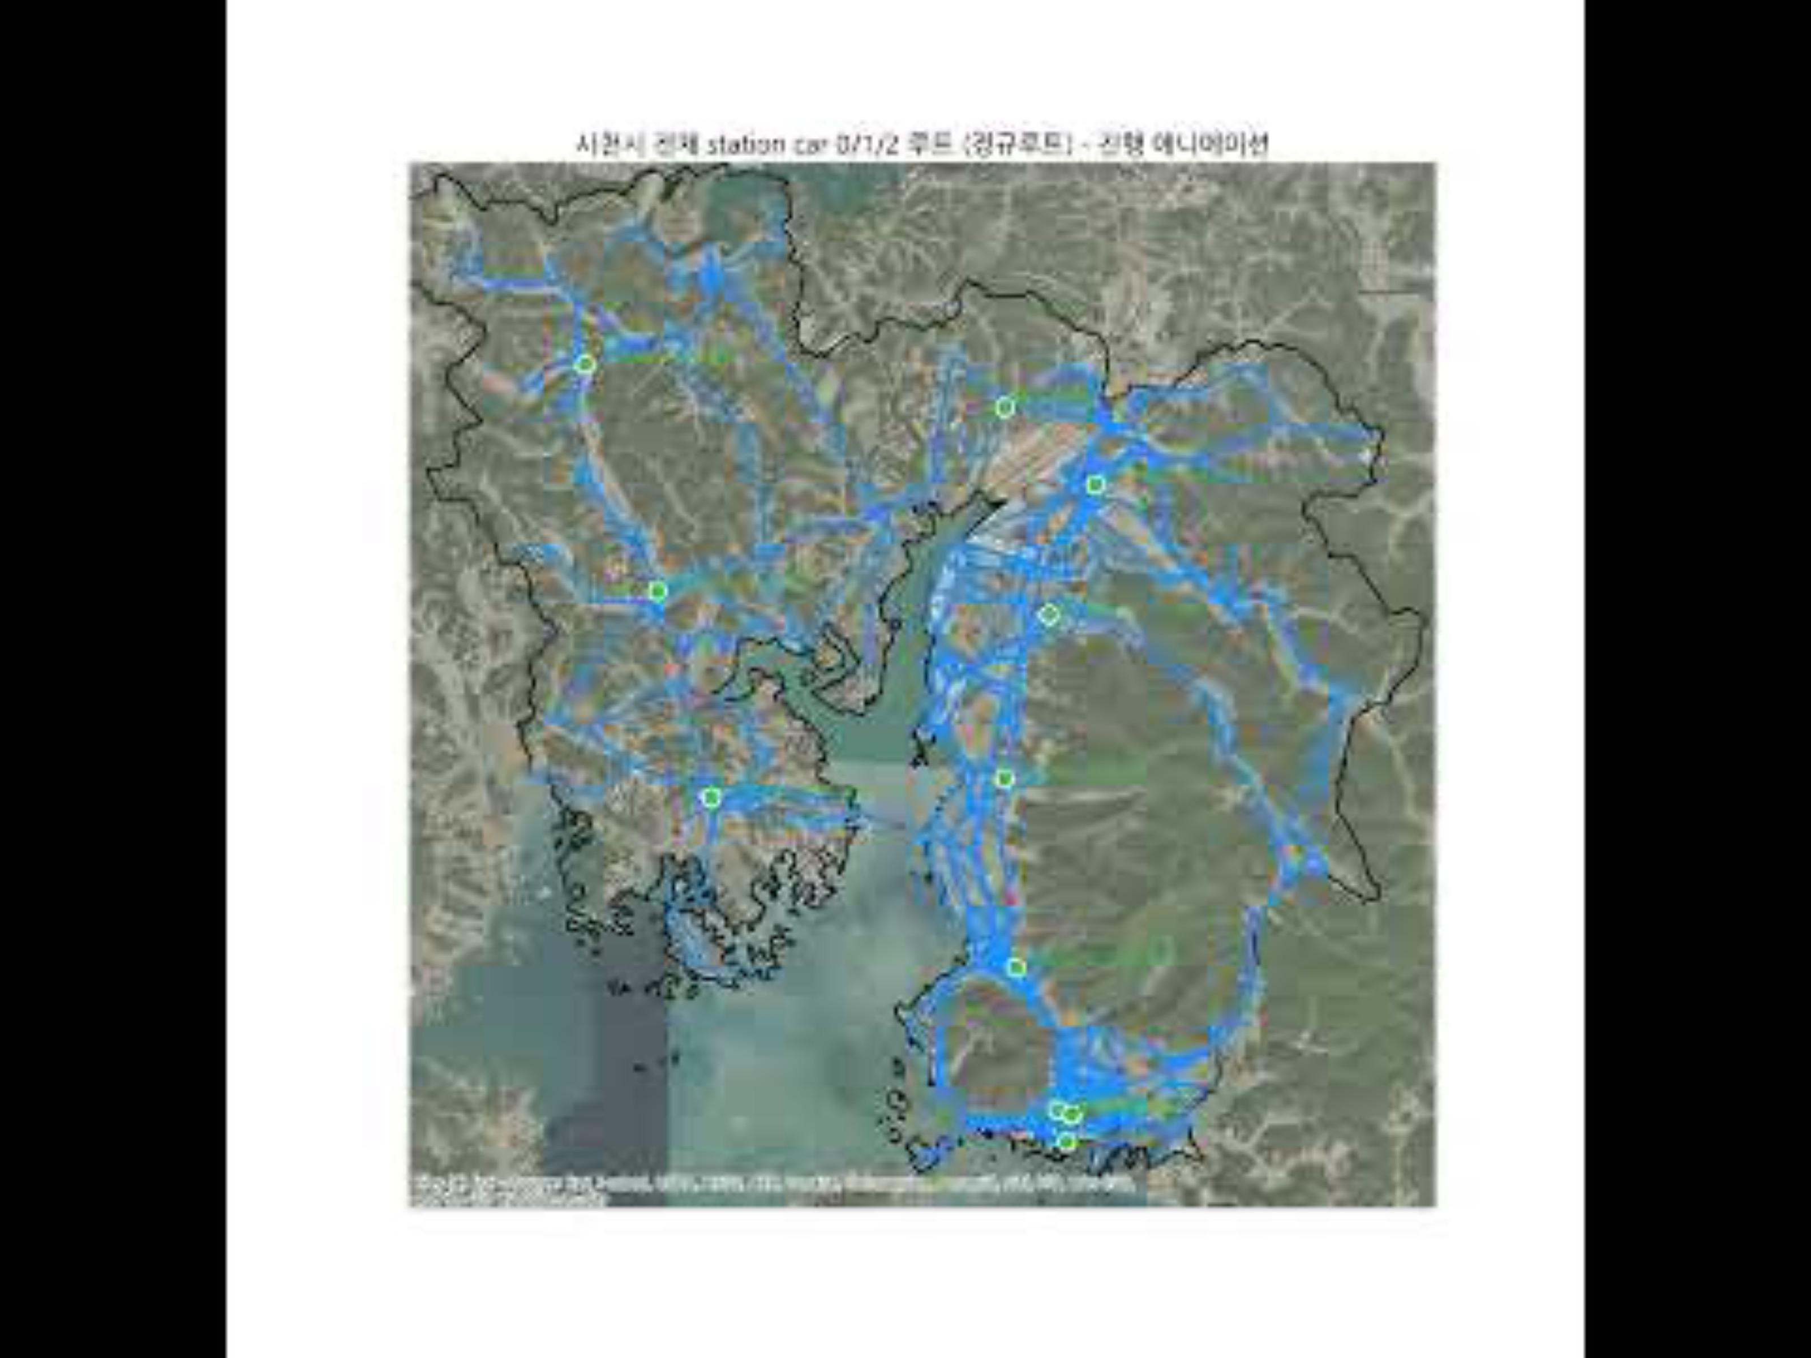
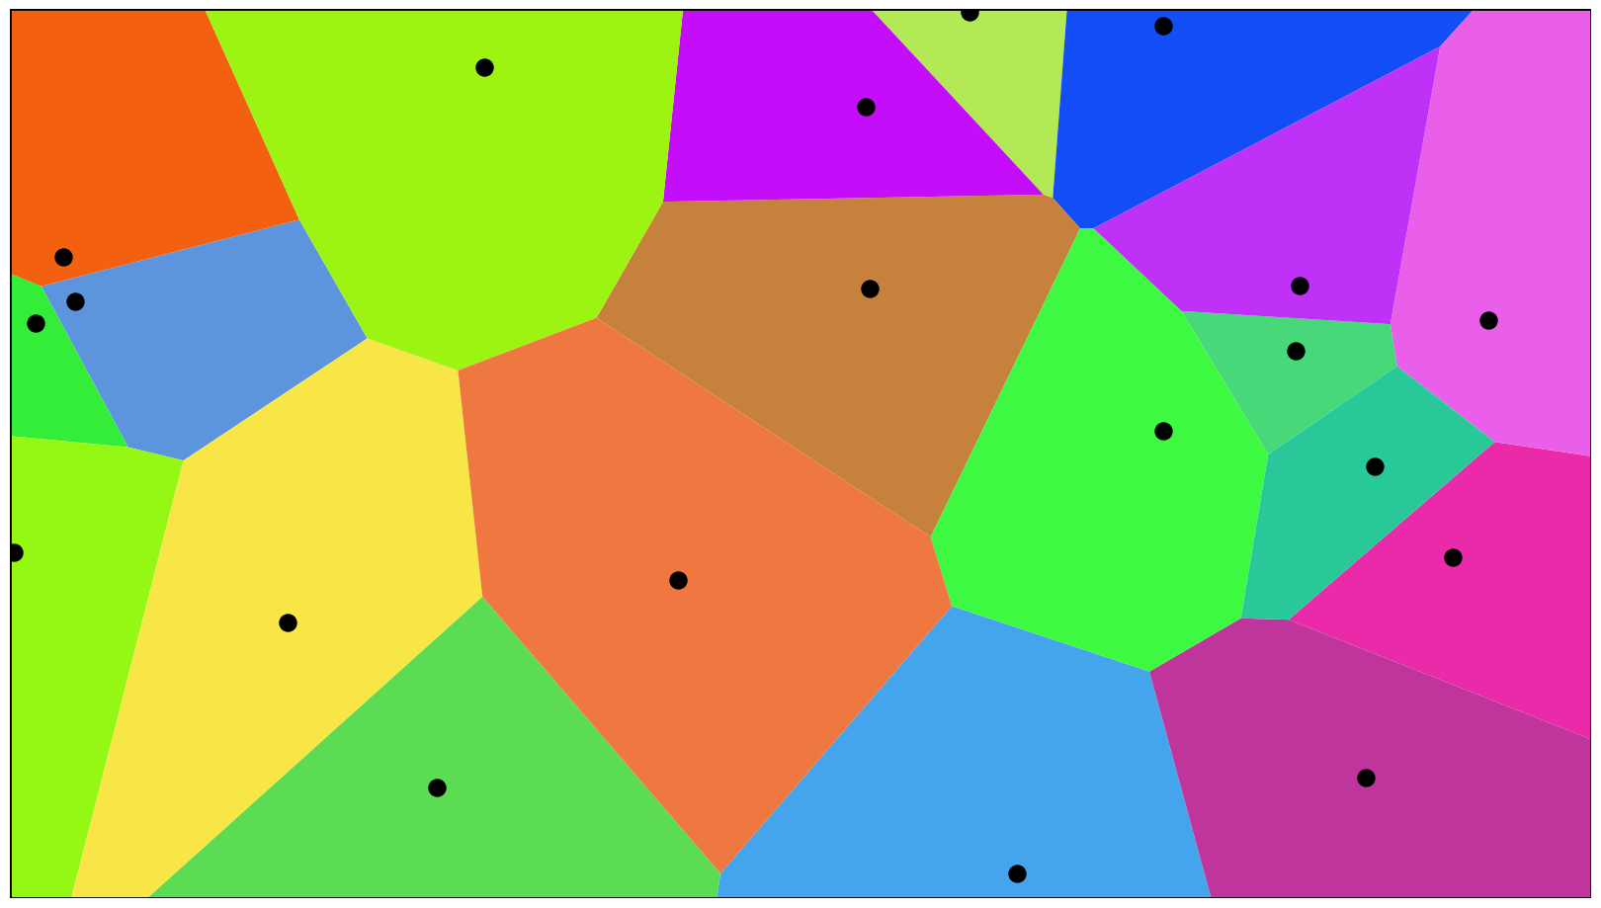
경상남도 최적의 순찰경로 결과
Result
경상남도 18개의 시,군의 주요 대로 90%이상 확보 경로
Video link:
https://youtu.be/I4iZ71uqNk0?si=xzUt8jLZH1mnU_eY
원칙
인구밀도가 높은 도심지역은 짧게 반복해서 장기 체류, 인구밀도가 낮은 넓은 외곽은 지역을 빠르게 살펴보는 순찰.
보로노이 다이어그램을 기반, 주어진 세부지역 기반 순찰.
Voronoi Diagram

Slide 7
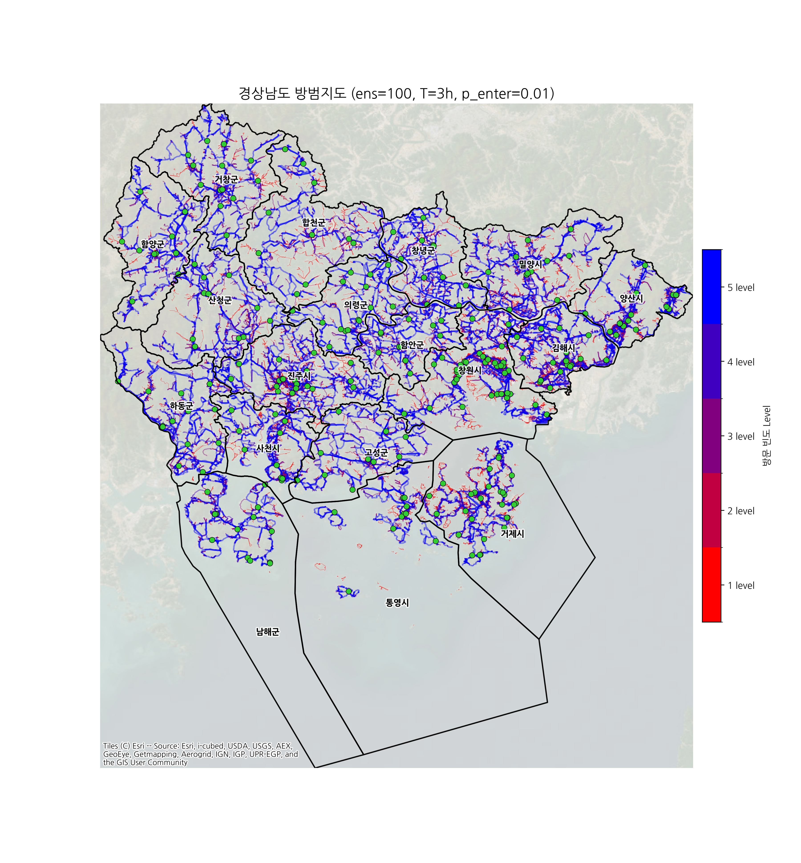


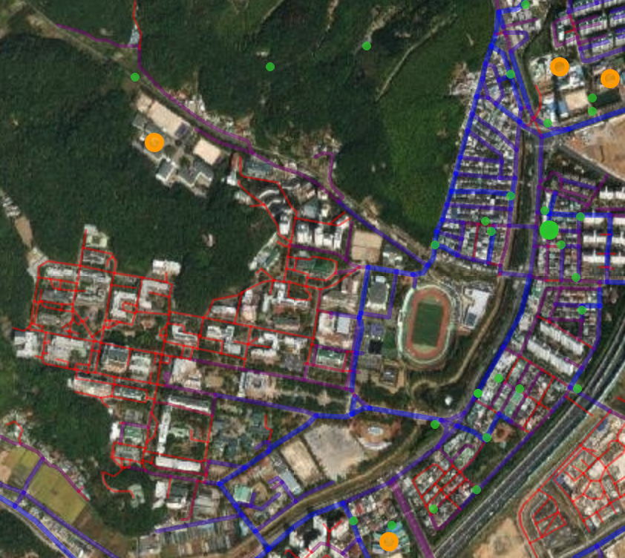

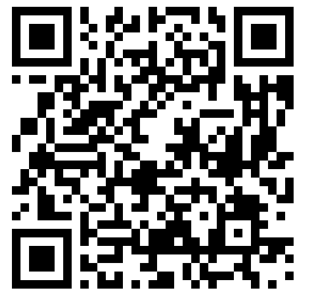
경상남도 방범지도 최종결과
Result
방범 보조 도구
교육환경 보호구역 데이터:
인근지역 방문 레벨 1 상승 처리.
(무인 상시감시 및 경비인력 효과)
↖중첩 간섭X
🎥 방범목적 cctv
- 반경 20m 영향
🏫 초등 · 중학교 교육환경 보호구역
- 반경 50m 영향
e.g. 경상국립대학교 가좌캠퍼스 인근
경상남도 시,군별 지도 인터랙티브 결과
Gyeongsangnam-do- Safty-map (Github)
경상남도 18시군 png, pdf, html 결과

